Slide 1
Муниципальное дошкольное образовательное учреждение «Детский сад «Колокольчик» г. Катав-Ивановска» Катав-Ивановского муниципального района
Профориентация в ДОУ
Выполнила: педагог I квалификационной категории
Васильева О.Г.
2024

Slide 2
Профессиональная ориентация - это система мероприятий, направленных на выявление личностных особенностей, интересов и способностей у каждого человека для оказания ему помощи в разумном выборе профессии, наиболее соответствующих его индивидуальным возможностям.

Slide 3
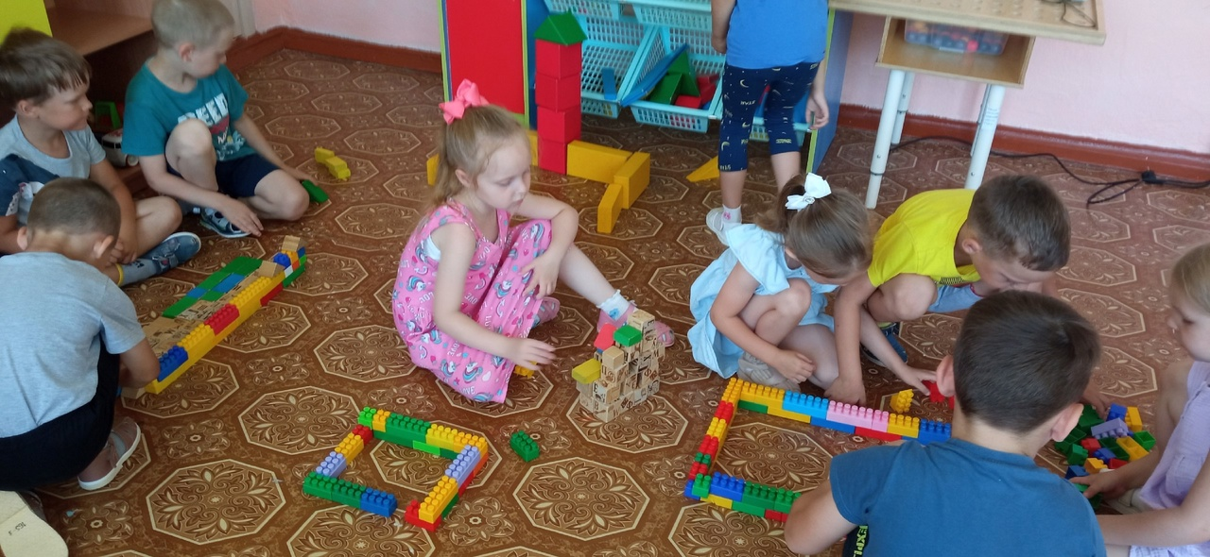
В детском саду основным направлением профориентации является расширение детских представлений о мире профессий.
Мы можем расширить выбор ребенка, дав ему больше информации знаний в какой либо конкретной области. В рамках преемственности по профориентации детский сад является первоначальным звеном в единой непрерывной системе образования.
Дошкольное учреждение – первая ступень в формировании базовых знаний о профессиях.

Slide 4
Как проходит профориентация в ДОУ?
Исходя из ведущего вида деятельности детей дошкольного возраста, вся работа по профориентации ведётся в игровой форме (все виды игры – дидактические , подвижные, сюжетно-ролевые и т.д.) а также имеет определённую систему.
В нашем детском саду дети знакомятся с профессиями и пробуют их на себе.

Slide 5
Знакомство с профессией проводим по следующей схеме:
1. Название профессии (Кто варит еду? Кто строит дома? И т.п.)
2. Место работы. (Где работает?)
3. Материал (инструменты), который используется в процессе труда. (Что нужно повару?)
4. Трудовые действия (показ, наблюдения за трудом, проигрывание действий и т.п.), название этих действий: варит, строит.
5. Результаты труда (приготовлен вкусный обед, построен дом, сделана покупка).
6. Значимость и необходимость труда.

Slide 6
Рекомендуемые для ознакомления профессии
2-3 года | 3-4 года | 4-5 лет | 5-6 лет | 6-7 лет
Воспитатель | Воспитатель | Воспитатель | Работники сельского хозяйства | Работники банка
Мл. воспитатель | Мл. воспитатель | Мл. воспитатель | Работники транспорта | Любые профессии,
Муз. руководитель | Муз. руководитель | Муз. руководитель | Работники торговли | по выбору детей
Врач | Врач | Врач | Работники связи
Продавец | Продавец | Продавец
Повар | Повар | Повар
Шофер | Шофер | Шофер
Строитель | Строитель | Строитель
 |  | Почтальон

Slide 7
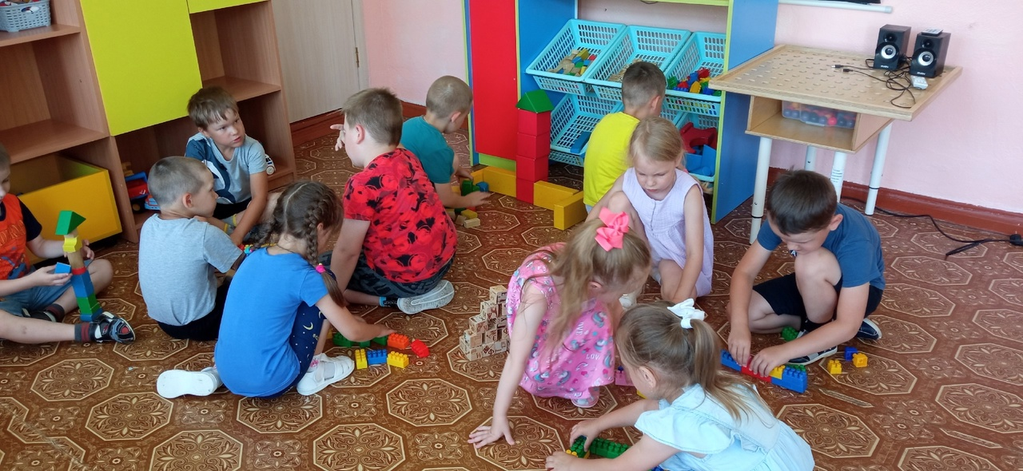
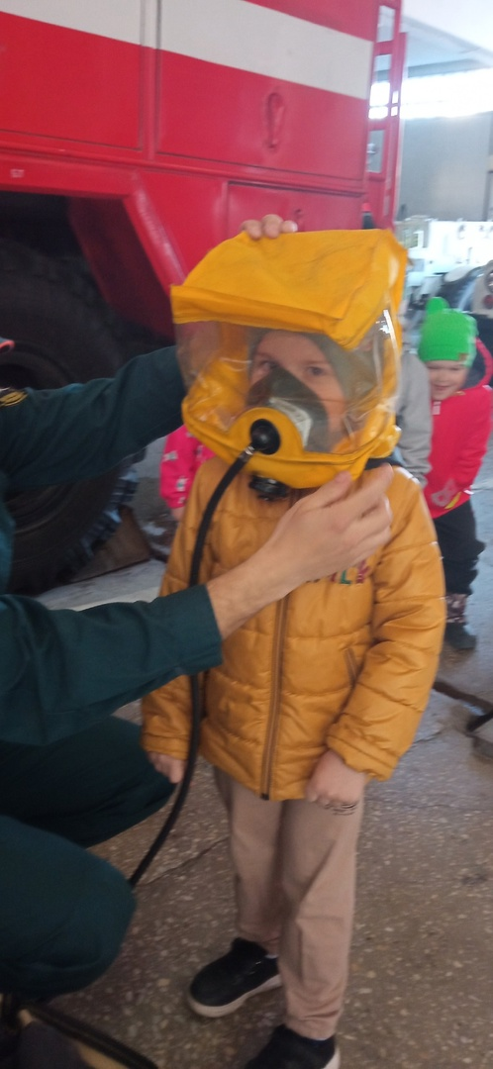
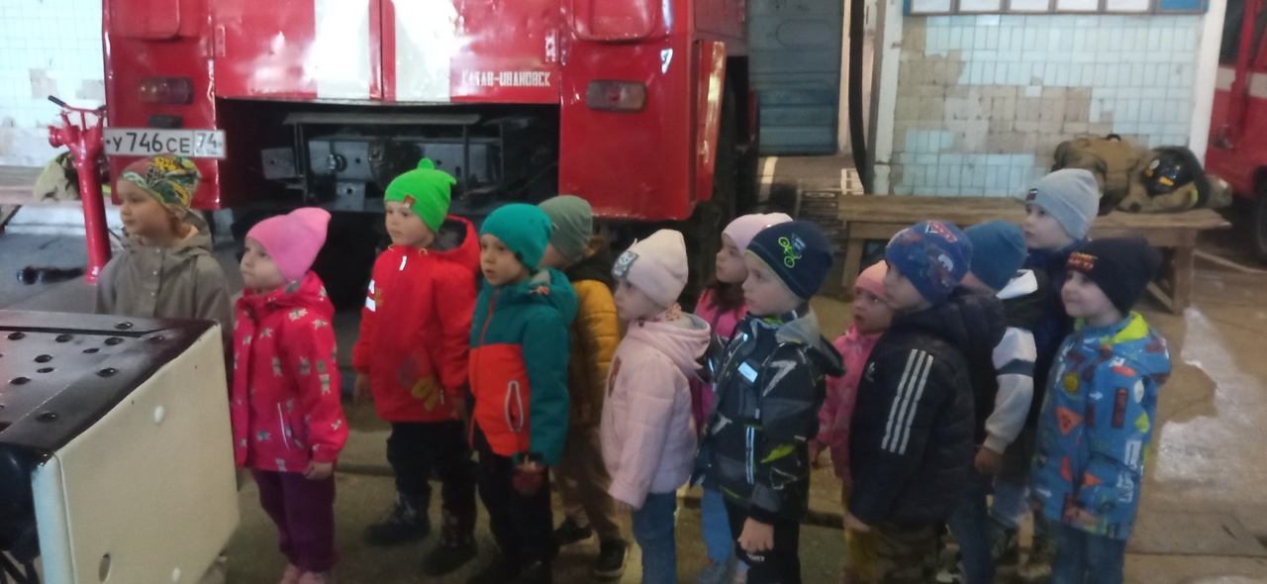

Slide 8
Варианты игр по профориентации
«Кому нужен этот предмет?». (На ковре лежат каска, жезл, швейная машинка, шприц, молоток, гаечный ключ, дуршлаг, рас-ческа, газета, молярная кисть, тетрадь, рубанок). Дети под музыку движутся по кругу, музыка останавливается – дети берут предметы и говорят: - Как называется этот предмет? - Людям какой профессии он нужен? - Что делает человек данной профессии? | «Назови слова – действия». Называю профессию, а дети говорят слова – действия, которые выполняют люди этой профессии Врач – слушает, выписывает рецепт, смотрит горло, измеряет температуру, назначает лекарства. Продавец – взвешивает, показывает, отрезает, заворачивает, считает. Повар – режет, чистит, варит, жарит, печет, пробует, солит.
"Кто кем хочет стать?". Цель: употребление трудных форм глагола Детям предлагаются сюжетные картинки с изображением трудовых действий. Чем заняты мальчики? ( Мальчики хотят сделать макет самолёта) Кем они хотят стать? (Они хотят стать лётчиками). Детям предлагается придумать предложение со словом хотим или хочу. | «Поймай – скажи». Цель: закрепить знания о профессиях взрослых. Ход игры: дети становятся в круг, ведущий, бросая мяч детям, называет профессию. Поймавший мяч бросает его ведущему, называя, что делает человек этой профессии.

Slide 9
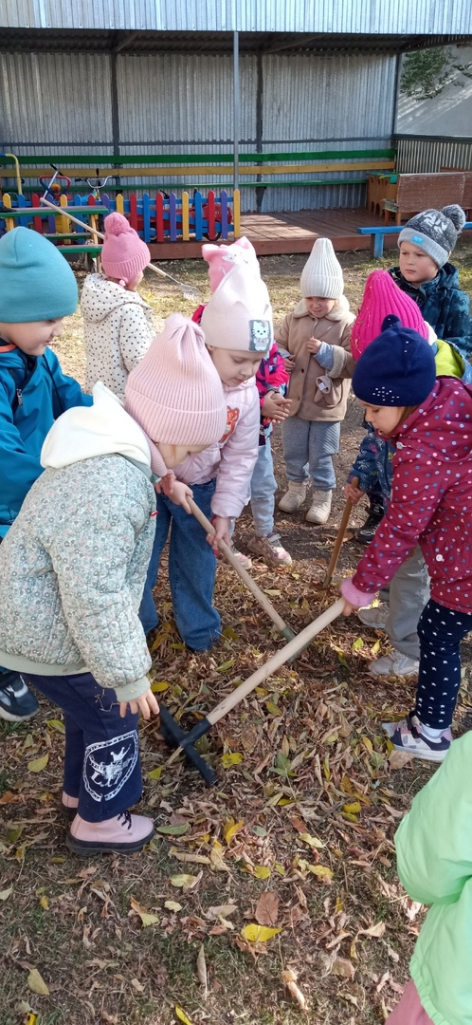
Помочь ребенку сделать правильный выбор - непростая
задача для взрослых. Но разностороннее развитие
ребенка раннего возраста даст ему возможность найти
во взрослой жизни работу, которая будет приносить
удовольствие и радость.

Slide 10
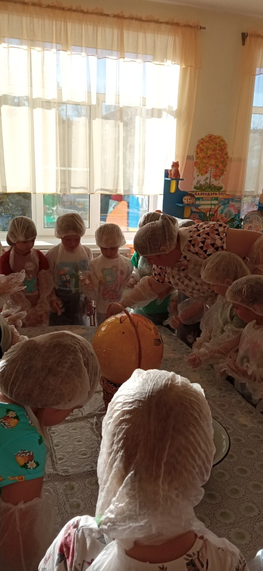
Спасибо за внимание

